Slide 1

CURSO: DISEÑO DE PATRONES
PRIMERA UNIDAD DE APRENDIZAJE 2: Patrones creacionales
SESIÓN N° 06:
Patrones Creacionales:
Introducción a patrones creacionales. Patrón Singleton. Patrón Prototype.
DOCENTES DE UTP
SISTEMAS

Slide 2


Motivación para el aprendizaje
Lo que debemos tener en cuenta
5 minutos

Slide 3
Motivación para el aprendizaje
¿QUÉ SON PATRONES CREACIONALES?
https://youtu.be/_KZkbL0MMbQ?feature=shared

Slide 4
Recordando los aprendizajes
¿Qué vimos en la sesión anterior?

Slide 5
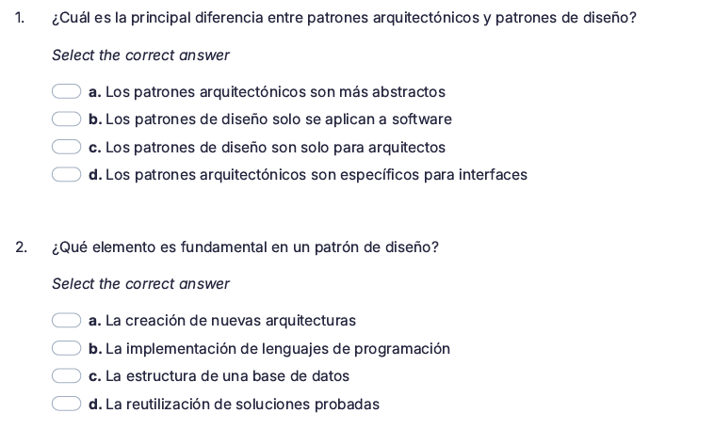
Recordando los aprendizajes

Slide 6
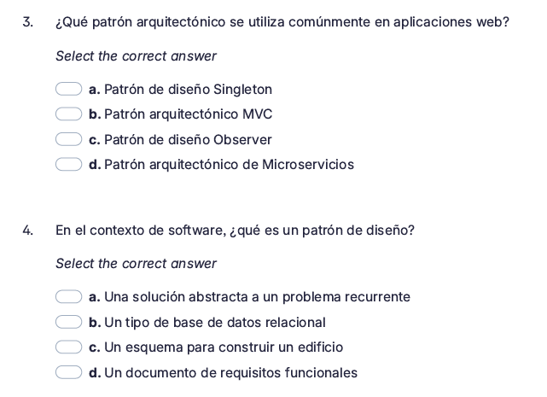
Recordando los aprendizajes

Slide 7

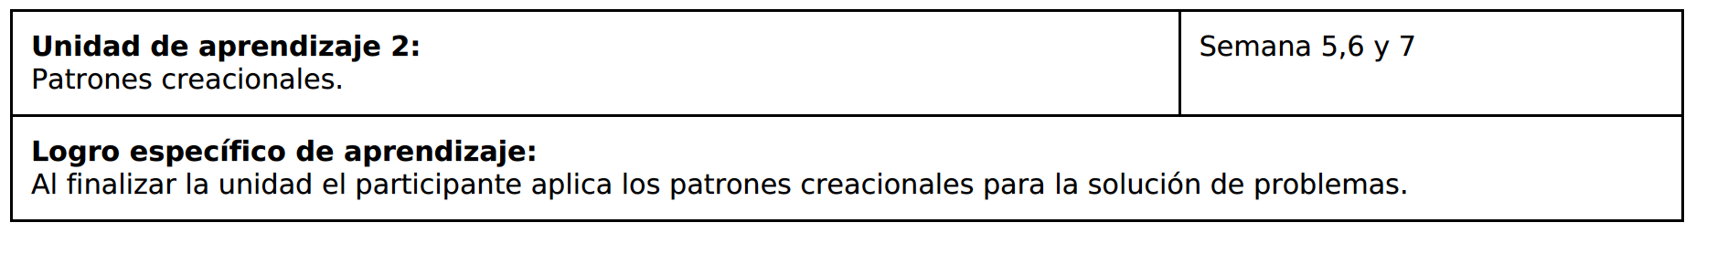
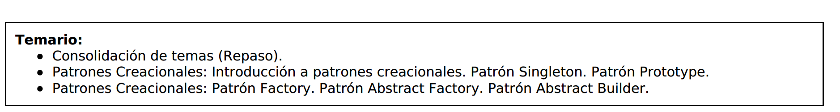
Logro de la sesión
Al final de la sesión el estudiante aplica patrones creacionales como Singleton y Prototype en un contexto definido
.

Slide 8

Importancia de la sesión
La instanciación de clases o la generación de objetos es el foco de estos patrones de diseño. Los patrones de creación de clases y los patrones de creación de objetos son dos subconjuntos de estos patrones. Mientras que los patrones de creación de clases hacen un buen uso de la herencia en el proceso de instanciación, los patrones de creación de objetos utilizan la delegación.
Factory Method, Abstract Factory, Builder, Singleton, Object Pool y Prototype son patrones de diseño de creación.

Slide 9
Temario
¡Que no se te escape nada de tu clase!:
SESIÓN N° 06:
Patrones Creacionales:
Introducción a patrones creacionales.
Patrón Singleton. Patrón Prototype.

Slide 10
Introducción a patrones creacionales
Los patrones creacionales son un tipo de patrón de diseño que se enfocan en la creación de objetos.
Estos patrones abstractizan el proceso de instanciación de objetos y ayudan a hacer el sistema independiente de cómo se crean, componen y representan los objetos.
Los patrones creacionales permiten al sistema delegar la responsabilidad de creación a otros objetos, facilitando la flexibilidad y la reutilización del código.
Los patrones creacionales más comunes son:
1. Singleton
2. Prototype
3. Factory Method
4. Abstract Factory
5. Builder

Slide 11
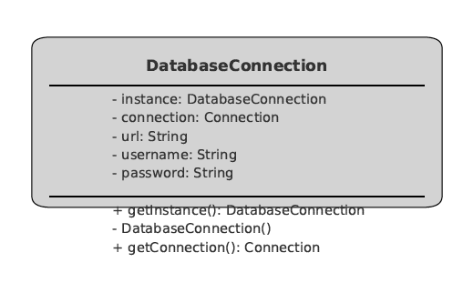
Introducción a patrones creacionales – caso de uso
Supongamos que un programador desea crear una clase DBConnection simple para conectarse a una base de datos y necesita usar la base de datos desde el código en varios lugares.
El desarrollador normalmente creará una instancia de la clase DBConnection y la usará para realizar operaciones de base de datos donde sea necesario.
Como cada ejemplo de la clase DBConnection tiene una conexión diferente a la base de datos, se crean numerosas conexiones a la base de datos.
Para solucionarlo, hacemos que la clase DBConnection sea una clase singleton, lo que significa que solo se genera una instancia de DBConnection y solo se realiza una conexión.
Podemos controlar el equilibrio de carga, las conexiones redundantes, etc., ya que podemos administrar DBConnection desde una sola instancia.

Slide 12
Introducción a patrones creacionales – Singleton
El patrón Singleton es un patrón de diseño de creación y uno de los patrones de diseño más fundamentales que podemos utilizar.
Es un método para proporcionar un único objeto de un tipo particular. Simplemente se necesita una clase para definir métodos e identificar objetos.
Según el patrón Singleton, “crea una clase que tenga una única instancia y proporcione un punto de acceso global”.
En otras palabras, una clase debe garantizar que se cree una única instancia y que todas las demás clases puedan acceder a un único objeto.
El patrón de diseño Singleton se presenta en dos variedades.
• Instanciación temprana: la construcción de una instancia en el momento de la carga.
• Instanciación perezosa: creación de instancias solo cuando es necesario.

Slide 13
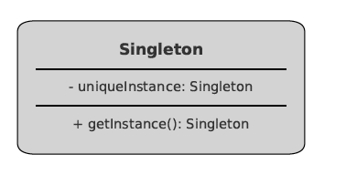
Introducción a patrones creacionales – Singleton
El patrón Singleton asegura que una clase tenga solo una instancia y proporciona un punto de acceso global a dicha instancia. Es útil cuando se necesita exactamente un objeto para coordinar acciones en todo el sistema.
#### Implementación en Java
public class Singleton {
// Instancia única de la clase
private static Singleton instance;
// Constructor privado para evitar instanciación directa
private Singleton() {}
// Método público para obtener la instancia única
public static Singleton getInstance() {
if (instance == null) {
instance = new Singleton();
}
return instance;
}
}
```
.

Slide 14
Introducción a patrones creacionales – Singleton – Ventajas y desventajas
Ventajas
Inicializaciones: Un objeto generado por el Patrón Singleton solo se inicializa la primera vez que se lo solicita.
Obtención de acceso al objeto: Obtuvimos acceso global a la instancia del objeto.
Cantidad de ocurrencias: Las clases que usan el Método Singleton solo pueden tener una instancia.
Desventajas
Un entorno con múltiples subprocesos: resulta complicado utilizar el patrón Singleton en un entorno de múltiples subprocesos porque debemos asegurarnos de que el multiproceso no construya el objeto Singleton varias veces.
Principio de responsabilidad exclusiva: debido a que la técnica Singleton resuelve dos problemas a la vez, viola la idea de responsabilidad única.
Procedimiento para pruebas unitarias: debido a que agregan un estado global al programa, las pruebas unitarias se vuelven muy difíciles.

Slide 15
Introducción a patrones creacionales – Ejemplo Java
public class Singleton {
// Crear una instancia estática de la clase Singleton
private static Singleton uniqueInstance;
// Constructor privado para evitar la instanciación externa
private Singleton() {
// Código de inicialización
}
// Método público para obtener la única instancia de la clase
public static Singleton getInstance() {
if (uniqueInstance == null) {
uniqueInstance = new Singleton();
}
return uniqueInstance;
}
// Método de ejemplo
public void showMessage() {
System.out.println("Hello World from Singleton!");
}
}
// Clase de demostración para probar el patrón Singleton
public class SingletonDemo {
public static void main(String[] args) {
// Obtener la única instancia de Singleton
Singleton singleton = Singleton.getInstance();
// Llamar al método de la instancia Singleton
singleton.showMessage();
}
}

Slide 16
Introducción a patrones creacionales – Ejemplo Java
Explicación:
1. **`Singleton` class**:
- **Instancia única**: La variable `uniqueInstance` se declara como `private static` para asegurar que solo haya una instancia de la clase.
- **Constructor privado**: El constructor es privado para prevenir la creación de nuevas instancias desde fuera de la clase.
- **Método `getInstance`**: Este método proporciona un punto de acceso global a la única instancia de la clase. Si la instancia no existe, se crea; si ya existe, se devuelve la instancia existente.
- **Método `showMessage`**: Un método de ejemplo que imprime un mensaje.
2. **`SingletonDemo` class**:
- **`main` method**: Este método obtiene la única instancia de `Singleton` usando el método `getInstance` y llama al método `showMessage` para demostrar su uso.

Slide 17
Introducción a patrones creacionales – Prototype
El patrón Prototype se usa para crear nuevos objetos copiando una instancia existente, conocida como prototipo. Este patrón es útil cuando la creación directa de un objeto es costosa o compleja.
Implementación en Java
public class Prototype implements Cloneable {
private String attribute;
public Prototype(String attribute) {
this.attribute = attribute;
}
// Método para clonar el objeto
@Override
public Prototype clone() throws CloneNotSupportedException {
return (Prototype) super.clone();
}
public String getAttribute() {
return attribute;
}
public void setAttribute(String attribute) {
this.attribute = attribute;
}
}

Slide 18
Introducción a patrones creacionales – Prototype
// Uso del patrón Prototype
public class Main {
public static void main(String[] args) {
try {
Prototype prototype1 = new Prototype("Attribute 1");
Prototype prototype2 = prototype1.clone();
prototype2.setAttribute("Attribute 2");
System.out.println(prototype1.getAttribute()); // Output: Attribute 1
System.out.println(prototype2.getAttribute()); // Output: Attribute 2
} catch (CloneNotSupportedException e) {
e.printStackTrace();
}
}
}

Slide 19
Introducción a patrones creacionales – Prototype – ejemplo en Java
public abstract class Shape implements Cloneable {
private String id;
protected String type;
abstract void draw();
public String getType() {
return type;
}
public String getId() {
return id;
}
public void setId(String id) {
this.id = id;
}
@Override
public Object clone() {
Object clone = null;
try {
clone = super.clone();
} catch (CloneNotSupportedException e) {
e.printStackTrace();
}
return clone;

Slide 20
Introducción a patrones creacionales – Prototype – ejemplo en Java
}
}
public class Rectangle extends Shape {
public Rectangle() {
type = "Rectangle";
}
@Override
void draw() {
System.out.println("Inside Rectangle::draw() method.");
}
}
public class Circle extends Shape {
public Circle() {
type = "Circle";
}
@Override
void draw() {
System.out.println("Inside Circle::draw() method.");
}
}
public class PrototypePatternDemo {
public static void main(String[] args) {
// Crear instancias de prototipos
Rectangle rectangle = new Rectangle();
rectangle.setId("1");
Circle circle = new Circle();
circle.setId("2");
// Clonar los prototipos
Shape clonedRectangle = (Shape) rectangle.clone();
Shape clonedCircle = (Shape) circle.clone();
System.out.println("Shape : " + clonedRectangle.getType());
clonedRectangle.draw();
System.out.println("Shape : " + clonedCircle.getType());
clonedCircle.draw();
}
}

Slide 21
Introducción a patrones creacionales – Prototype – ejemplo en Java
public class PrototypePatternDemo {
public static void main(String[] args) {
// Crear instancias de prototipos
Rectangle rectangle = new Rectangle();
rectangle.setId("1");
Circle circle = new Circle();
circle.setId("2");
// Clonar los prototipos
Shape clonedRectangle = (Shape) rectangle.clone();
Shape clonedCircle = (Shape) circle.clone();
System.out.println("Shape : " + clonedRectangle.getType());
clonedRectangle.draw();
System.out.println("Shape : " + clonedCircle.getType());
clonedCircle.draw();
}
}

Slide 22
Introducción a patrones creacionales – Prototype – ejemplo en Java
Explicación:
1. **`Shape` class**:
- **Atributos**: `id` y `type` son atributos comunes a todas las formas.
- **Métodos abstractos**: `draw()` es un método abstracto que será implementado por las clases concretas.
- **Método `clone`**: Sobrescribe el método `clone` de la clase `Object` para permitir la clonación de objetos. Maneja `CloneNotSupportedException` que puede ser lanzada por `super.clone()`.
2. **`Rectangle` class** y **`Circle` class**:
- Extienden `Shape` y proporcionan implementaciones concretas del método `draw()`.
3. **`PrototypePatternDemo` class**:
- **`main` method**: Crea instancias de `Rectangle` y `Circle`, luego las clona usando el método `clone` y llama a `draw` para demostrar su uso.

Slide 23

¿Cuál es la diferencia entre Singleton y Prototype?

Slide 24
Caso práctico

Slide 25

Caso práctico
Realizar ejercicio práctico es una excelente manera de aprender y entender cómo elaborar un patrón de diseño creacional. Aquí tienes un ejercicio práctico detallado que puedes seguir:
Ejercicio Práctico:
Caso de Uso: Aplicación de gestión de pedidos
En una aplicación de gestión de pedidos, se implementa un gestor de conexiones a la base de datos utilizando el patrón Singleton para garantizar que solo exista una única instancia de la conexión a la base de datos en toda la aplicación. Esto permite que diferentes componentes de la aplicación accedan a la base de datos de manera eficiente y centralizada, evitando la creación de múltiples conexiones y mejorando el rendimiento general de la aplicación.
Objetivos:
Elaborar el diagrama de clases UML utilizando el patrón seleccionado.

Slide 26
Sesión 13: Introd. Cassandra
¿Quién quisiera participar? (2 voluntarios)

Slide 27
Sesión 13: Introd. Cassandra
¿Qué se les hizo más fácil?
¿Qué se les hizo más retador?

Slide 28
Aprendizajes
¿Qué hemos aprendido el día de hoy?

Slide 29

Conclusiones
Tomar apuntes de manera eficaz ayuda a consolidar el aprendizaje y prepararse para los exámenes.

Slide 30
Conclusiones
La creación de instancias de clases es fundamental para varios patrones de diseño.
Este patrón se divide en dos tipos: patrones de creación de clases y patrones de creación de objetos.
Mientras que los patrones de creación de clases emplean la herencia en el proceso de creación de instancias, los patrones de creación de objetos utilizan de manera eficaz la delegación.

Slide 31
Tarea
Elabora la actividad práctica de acuerdo a la guía de laboratorio de sesión
Sube la actividad práctica en la plataforma virtual de aprendizaje
Guarda la actividad con la siguiente etiqueta:
DPA_Actividad06_NombreApellido
Nota: No olvides también revisar tu plataforma UTP+Class

Slide 32
Recursos
-Patrones creacionales(2022). Ecosistema de recursos educativos digitales. https://youtu.be/_KZkbL0MMbQ?feature=shared
-bin Uzayr, S. (2023). Software Design Patterns: The Ultimate Guide. CRC Press.
Nota: No olvides también revisar tu plataforma UTP+Class

Slide 33

Tarea
MUCHAS GRACIAS QUE DIOS LOS BENDIGA!!!

